Slide 1

PROJEKT NOVOSTAVBY ZADANÉHO OBJEKTU V ROZSAHU projektu PRO PROVEDENÍ STAVBY
Vysoká škola technická a ekonomická
v českých Budějovicích
Ústav technicko – technologický
Katedra stavebnictví
AUTOR DIPLOMOVÉ PRÁCE: Bc. David Janák
VEDOUCÍ DIPLOMOVÉ PRÁCE: doc. Dr. Ing. Luboš Podolka
OPONENT DIPLOMOVÉ PRÁCE: Ing. arch. Jan Pala
v Českých Budějovicích, Červen 2019

Slide 2
Obsah OBHAJOBY DIPLOMOVÉ PRÁCE
Motivace
Cíl diplomové práce
Metody zpracování
Základní popis stavby
Konstrukční řešení
Požárně bezpečnostní řešení
Technika prostředí staveb
Závěrečné shrnutí
Doplňující dotazy

Slide 3
MOTIVACE
Možnost zakomponovat objekt do městské zástavby
Rozvinutí projekční schopnosti
Řešení požadavků jednotlivých systémů při vytváření projektu
Využití získaných znalostí pro budoucí praxi

Slide 4
Cíl DIPLOMOVÉ práce
Cílem diplomové práce je zadaný objekt ve stupni „Projekt pro stavební povolení“. Vypracované min. 4 části projektové dokumentace definované ve stavebním zákonu vyhlášky č. 499/2006 Sb.
Architektonické a stavebně – konstrukčního řešení zadaného objektu
Požárně bezpečností řešení
Technika prostředí staveb
Dokladová část

Slide 5
Metody zpracování
Projektová dokumentace zpracována:
ArchiCad 19
AutoCAD 2015
Teplo 2017
Energie 2016

Slide 6
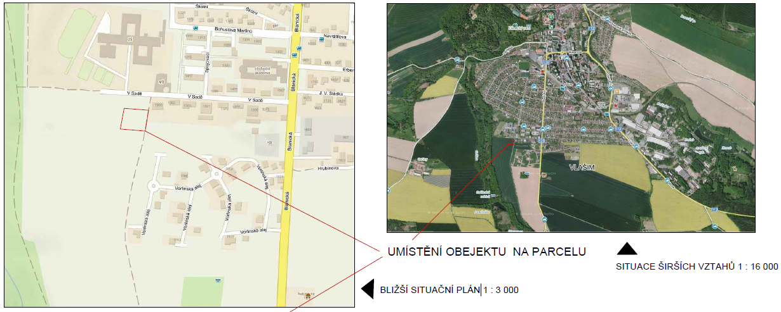
Umístění stavby
Umístění stavby: Vlašim [530883] , v Sadě
Katastrální území: Vlašim [78354]
Výměra pozemku: 1642 m²
Parcelní číslo: 2287/46
Zdroj: Vlastní zpracování
google.cz/maps - zobrazení pozemku

Slide 7
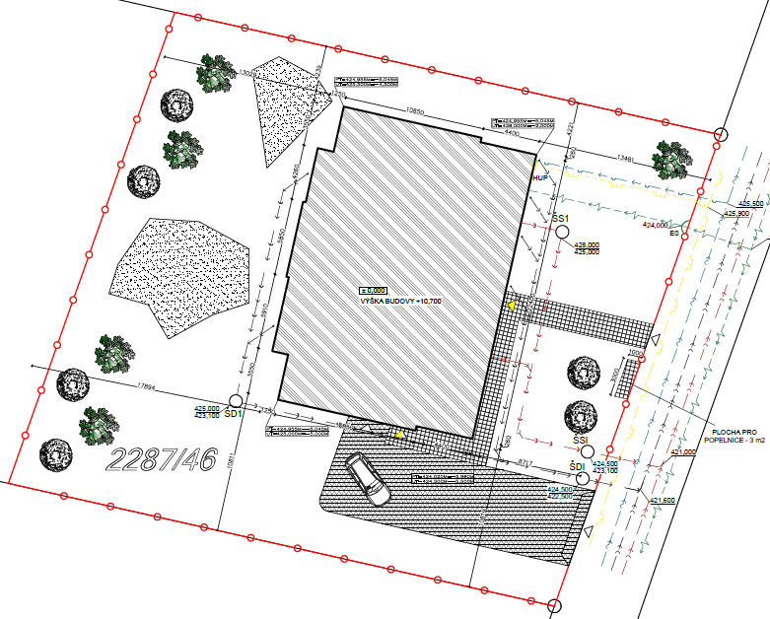
Koordinační situační výkres
Zdroj: Vlastní zpracování
AutoCAD 2015

Slide 8
Základní popis stavby
Druh objektu: Bytový dům
Počet podlaží: Pětipodlažní dům s jedním suterénem
Počet bytových jednotek: 14
Počet obyvatel: 46 osob
Zastavěná plocha: 381,15 m²
Zpevněné plochy: 202,13 m²
Výška objektu: 10,7 m
Základy: Vrtané piloty
Obvodová stěna: Nosná betonová stěna
Zastřešení: Pultová střecha

Slide 9
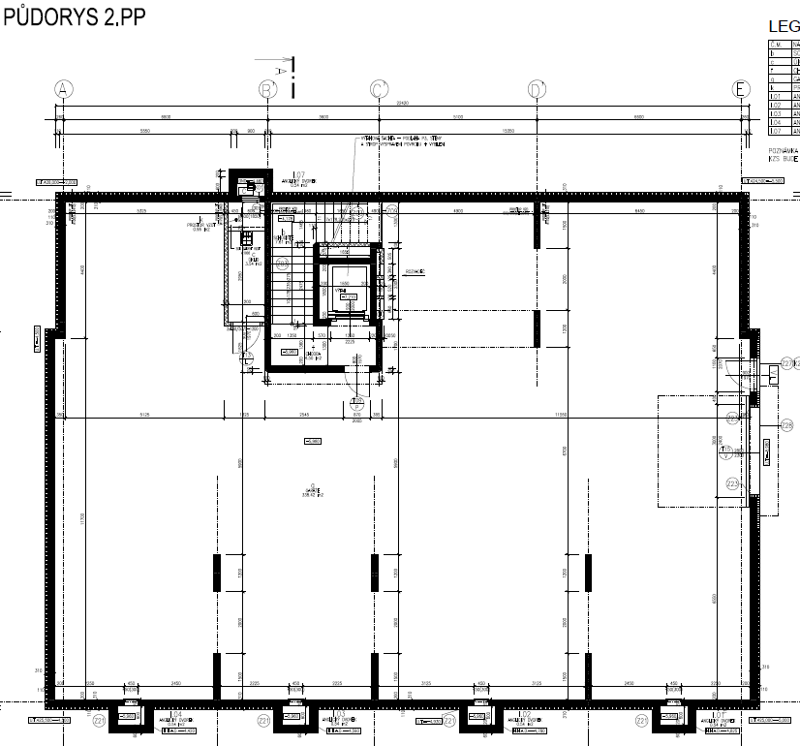
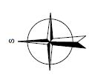
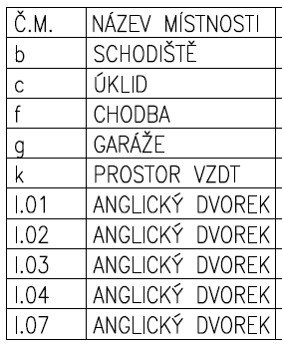
dispoziční řešení
Zdroj: Vlastní zpracování
AutoCAD 2015

Slide 10
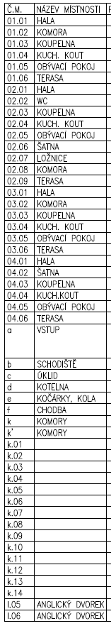
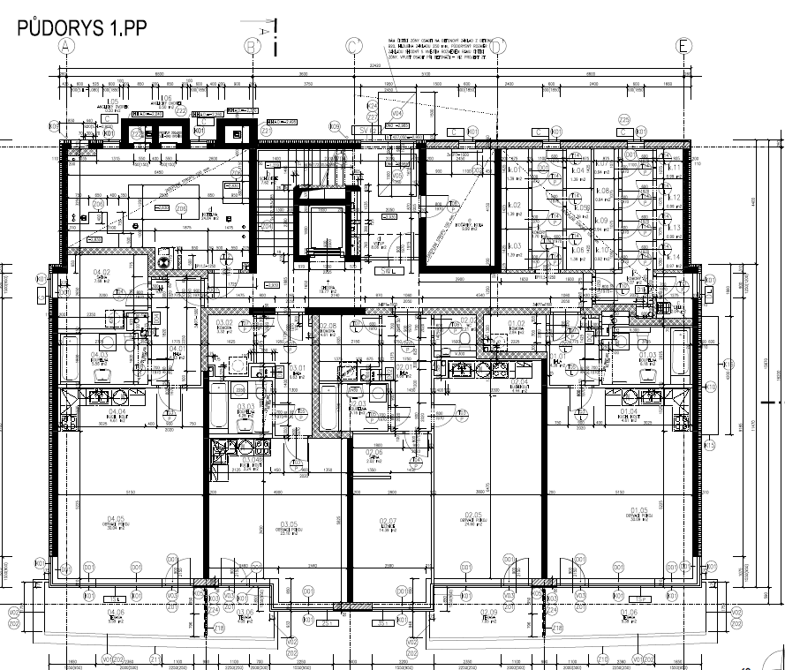
dispoziční řešení
Zdroj: Vlastní zpracování
AutoCAD 2015

Slide 11
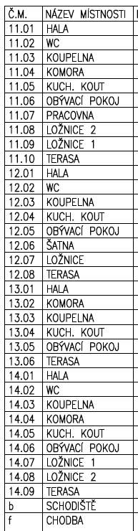
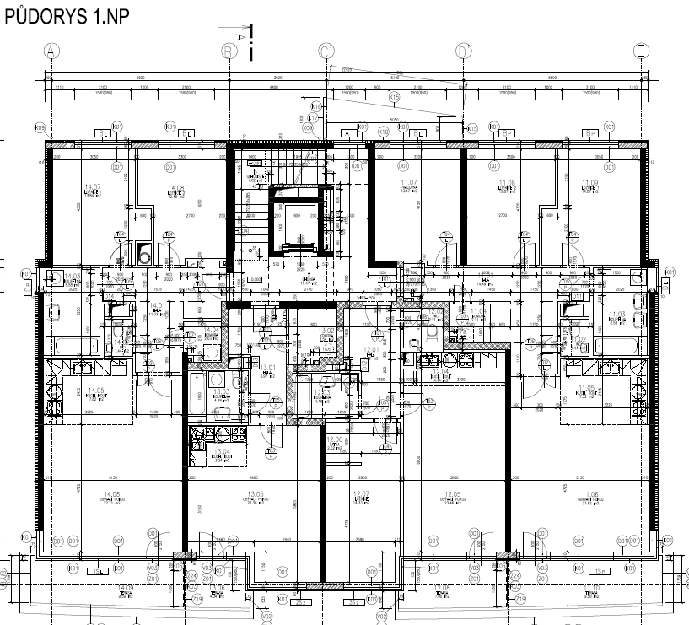
dispoziční řešení
Zdroj: Vlastní zpracování
AutoCAD 2015

Slide 12

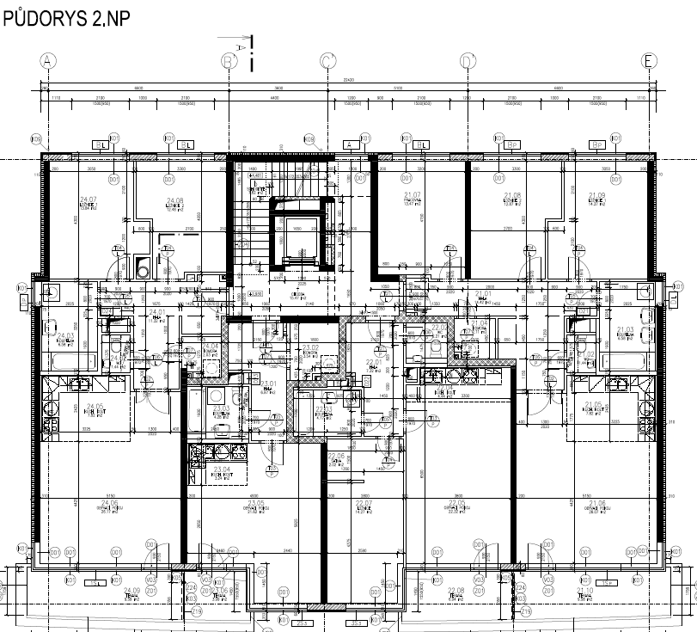
dispoziční řešení
Zdroj: Vlastní zpracování
AutoCAD 2015

Slide 13
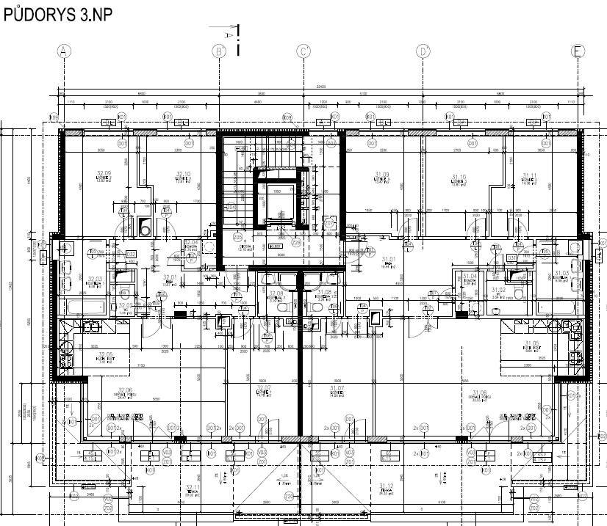
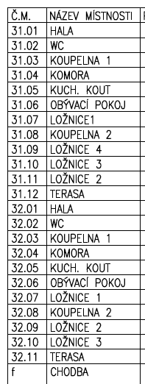
dispoziční řešení
Zdroj: Vlastní zpracování
AutoCAD 2015

Slide 14
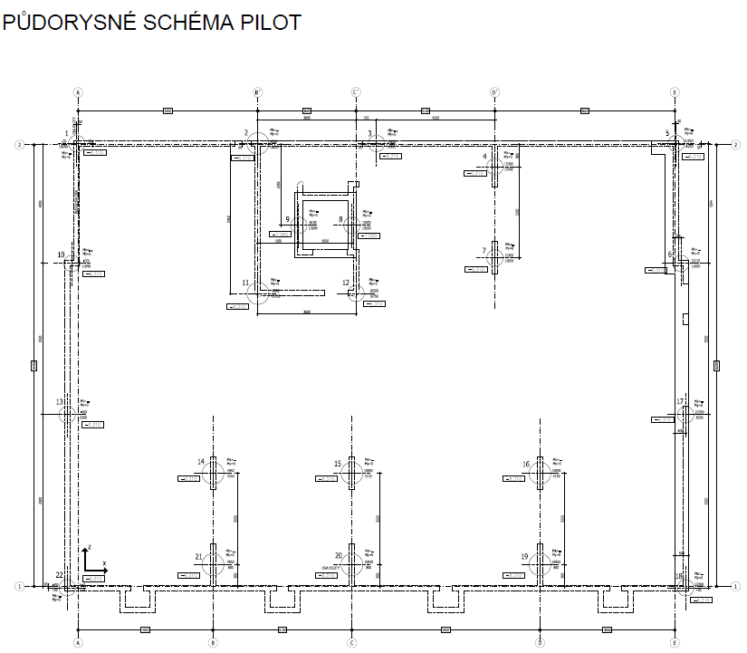
Konstrukční řešení - založení
Počet: 22
Průměr pilot: 600 - 800 mm
Materiál: Armokoš z bet. oceli
Hloubka založení: 7 – 11 m
Zdroj: Vlastní zpracování
AutoCAD 2015

Slide 15
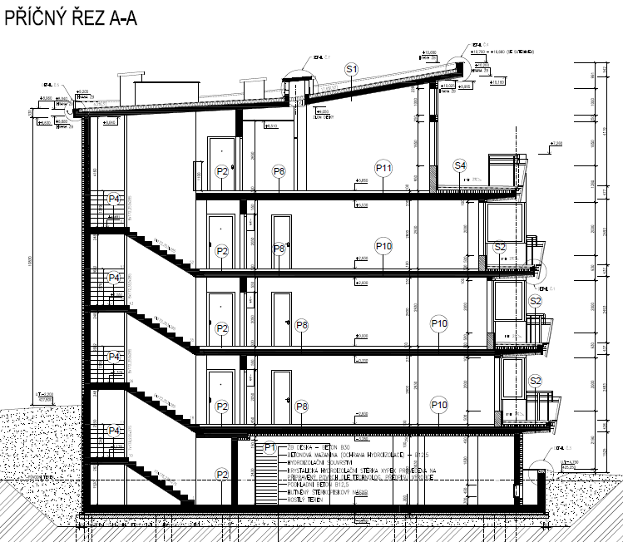
Konstrukční řešení - ŘEZ
Obvodové zdivo: nosná betonová stěna
Stropní konstrukce: železobetonové stropní desky
Schodiště: montované z prefa dílců
Zdroj: Vlastní zpracování
AutoCAD 2015

Slide 16
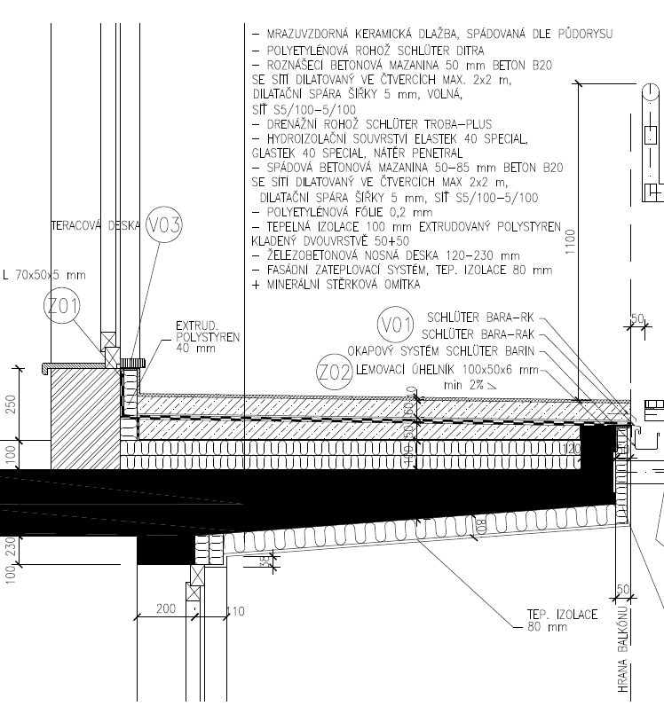
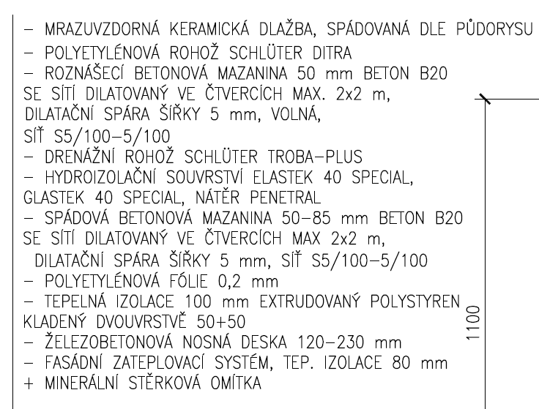
Konstrukční řešení – detail Balkon
Zdroj: Vlastní zpracování
AutoCAD 2015

Slide 17
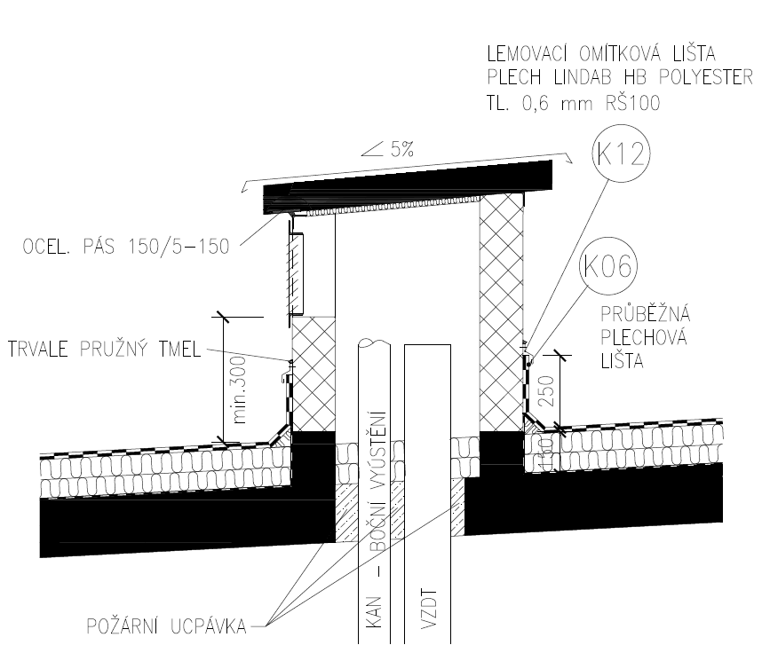
Konstrukční řešení - detail příčný řez nástavbou
Zdroj: Vlastní zpracování
AutoCAD 2015

Slide 18

Požárně bezpečnostní řešení
Požární úseky: 20 z toho 14 bytových
Požární výška objektu: 13,630 m
Plocha podlaží: 380,66 m²
Typy konstrukcí: svislé stěny i stropy jsou navrženy jako konstrukce DP1
Druh konstrukčního systému: nehořlavý
Chráněné únikové cesty doba evakuace < doba zakouření
Nouzové osvětlení musí být funkční při požáru min. 15 min
Doba bezpečného zdržení v CHÚC typu A je max. 4 minuty
CHÚC typu A – možný únik 95 osob dle ČSN 73 0802

Slide 19
Požárně bezpečnostní řešení
Autonomní detekce a signalizace požáru, nouzové osvětlení
Jsou umístěny v požadovaných prostorech
Přenosné hasicí přístroje
V každém patře 2x PHP práškový 21A
V plynové kotelně umístěn 1x PHP CO2 55B
Zásobování požární vodou - vnější a vnitřní odběrná místa
Podzemní požární hydrant
V 2.PP, 1.NP, 3.NP umístěn nástěnný požární hydrant
Veškeré rozvody jsou utěsněny požárními ucpávkami s patřičným označením a výpisem

Slide 20
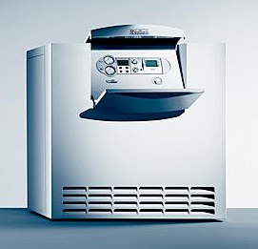
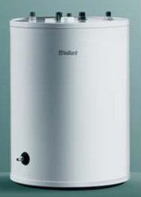
Konstrukční řešení – technika prostředí staveb
Otopná soustava:
Bude zajištovat teplovodní plynová kotelna, která bude zásobovat jednotlivé bytové a nebytové jednotky samostatnou regulací
Zdroj tepla budou zajištovat dvě kotlové jednotky teplovodních kotlů Vaillant VK 1304/9 atmoCRAFT nad 50 kW se zásobníky na vodu
Zdroj: www.vodateplo.cz

Slide 21
Závěrečné shrnutí
Výkresová dokumentace v úrovni projekt pro stavební povolení
Architektonické a stavebně – konstrukčního řešení zadaného objektu
Požárně bezpečností řešení
Technika prostředí staveb

Slide 22
Děkuji za pozornost

Slide 23
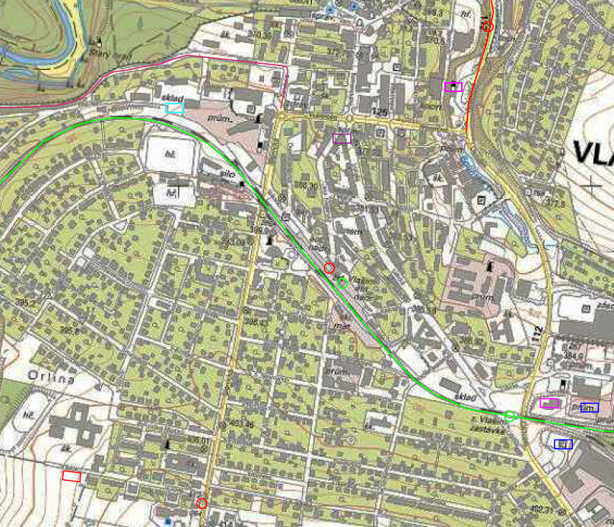


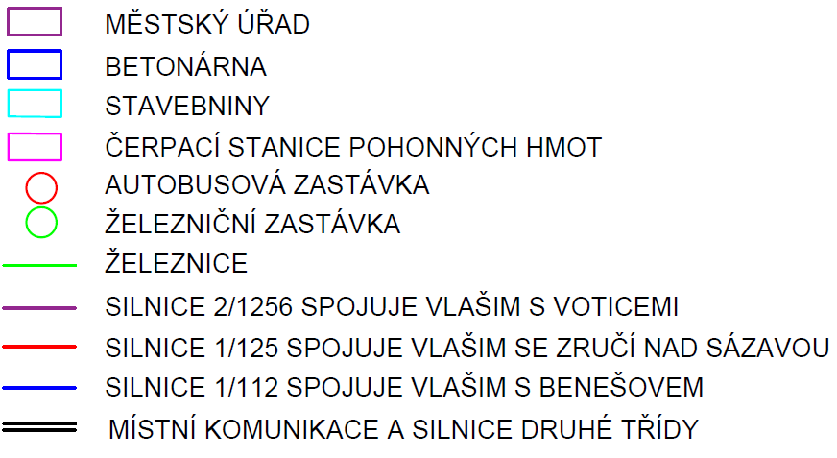
Doplňující dotazy vedoucího práce

Slide 24
Doplňující dotazy oponenta práce
Odpovídá navržená kapacita parkovacích stání počtu a typu bytových jednotek?
Ano, ČSN 73 6110 tab. 34 – na celkovou plochu bytu platí: Počet účelových jednotek na 1 stání.

Slide 25
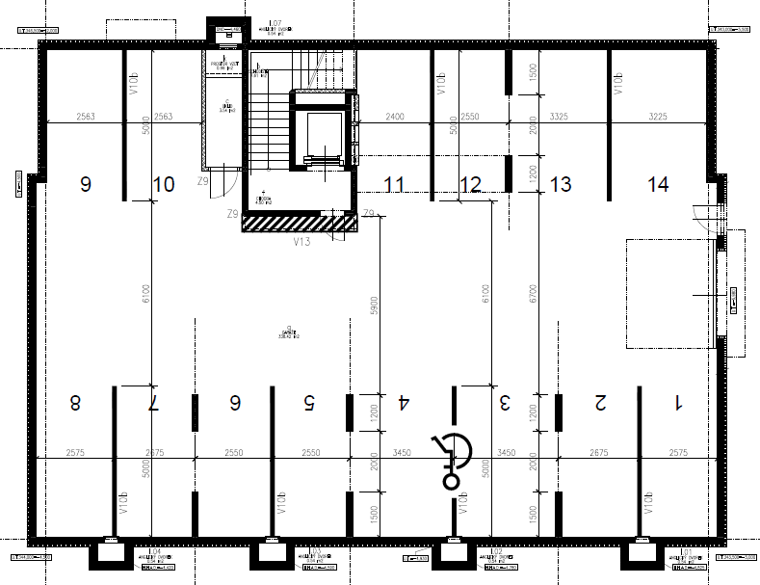
Doplňující dotazy oponenta práce
Zdroj: Vlastní zpracování
AutoCAD 2015

Slide 26
Doplňující dotazy oponenta práce
Je možné umístit kalorimetry a vodoměry do volně přístupných společných prostor?
Ano, lze umístit do společenských prostor - oznámit provozovateli pro odsouhlasení k odebírání hodnot z této místnosti

Slide 27
Doplňující dotazy oponenta práce
Vyhovuje procento zastavění pozemku požadavkům platné územně plánovací dokumentace pro danou lokalitu?
Ano, zastavěná plocha parcely činí 35,52 %. Pro danou lokalitu obce Vlašim je povoleno pro zástavbu max. 60 % plochy.

Slide 28
Doplňující dotazy oponenta práce
Jak by bylo možné vyhovět legislativnímu požadavku, aby byly dešťové vody likvidovány přímo na dotčeném pozemku?
Vsakování dešťových vod na pozemcích staveb pro bydlení je splněno [§ 20 odst. 5 písm. c)], jestliže poměr výměry části pozemku schopné vsakování dešťové vody k celkové výměře pozemku činí v případě řadového rodinného domu a bytového domu nebo administrativních budov 0,3 %.
Výměra pozemku: 1642 m², Zatravněná plocha pozemku 1058 m²
Část pozemku schopné vsakování - 64,43%

